Slide 1
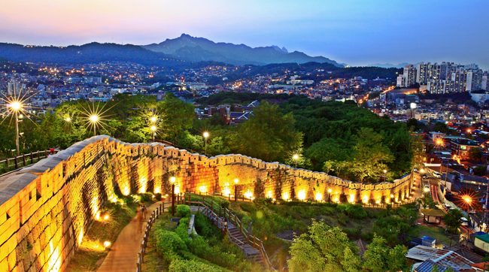
韓國文化
韓國交換學生 共同製作

Slide 2
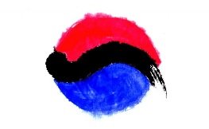
대한
민국
介紹南韓
South Korea
南韓
南韓是東亞國家之一，在中國和日本的中間
南韓現在和北韓休戰中，兩國是分開的
從高雄坐飛機去韓國，要3小時
台湾
Notes:
대한민국에 대해 간략히 소개하겠습니다. 대한민국은 동아시아 나라 중 하나로서 일본과 중국 가운데 위치하고 있습니다. 대한민국은 북한과 현재 전쟁을 쉬고 있으며 북한과는 갈라져 있는 상태입니다. 대만 가오슝에서 한국까지는 비행기타고 3시간 이면 갈 수 있습니다.

Slide 3
대한
민국
介紹南韓
South Korea
南韓
首尔
首爾是我們的首都
時間比台灣早一小時
人口數大約5千萬，是台灣的2倍
Notes:
한국의 수도는 서울 입니다. 한국의 시간은 대만보다 1시간이 빠릅니다. 한국의 인구는 대만의 약 2배인 5천만명입니다.

Slide 4
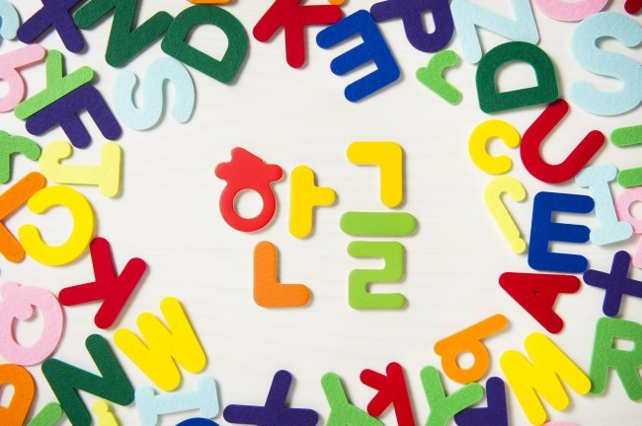
대한
민국
介紹南韓
South Korea
韓國紙鈔和零錢
韓國的語言、文字
Notes:
한국에서 사용하는 돈들의 사진입니다. 위에는 지폐 아래는 동전 입니다. 지폐는 총 4장을 사용하고 동전도 4종류가 있습니다. 한국은 공통언어로 한글을 사용합니다. 한글은 아주 옛날인 조선시대때 만들어졌으며, 사람이 말을 발음할 때의 모양을 떠서 만든 글자입니다.

Slide 5
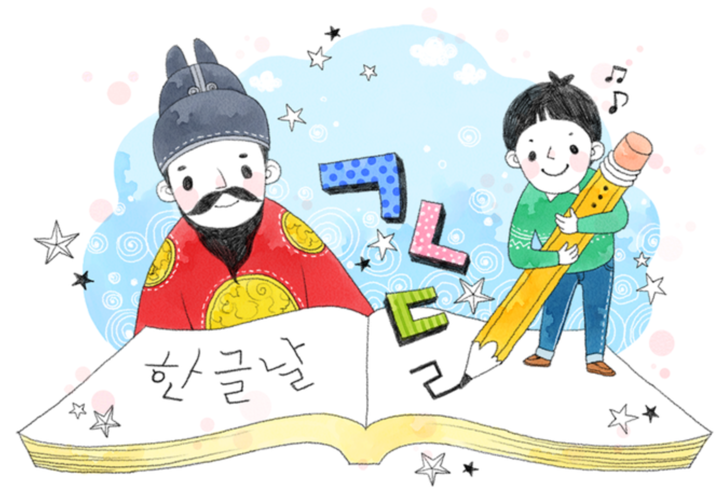
대한
민국
2. 韓國的國定假日
: 韓文節
South Korea
가나다라마바사, 韓文節在 10月 9日.
- 這天是朝鮮時代第四代的皇帝「世宗大王」，創造出韓文字的日子，因此這個節誕生了
以前，我們要配合漢文文字、中文的文法閱讀，很不方便。在那之後，可以自由的使用自己的文字了
漢字
韓文字母

Slide 6
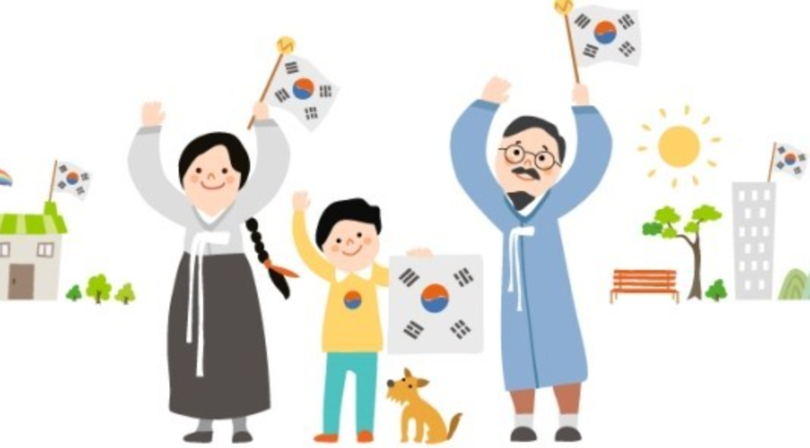
대한
민국
2. 韓國的國定假日
: 光復節
South Korea
大韓民國獨立萬歲! 光復節在 8月 15日
1945年 8月 15日，我們從日本殖民中獨立了，為了紀念這天，成為國定假日
光復有著尋回光芒的意思，象徵奪回國權

Slide 7
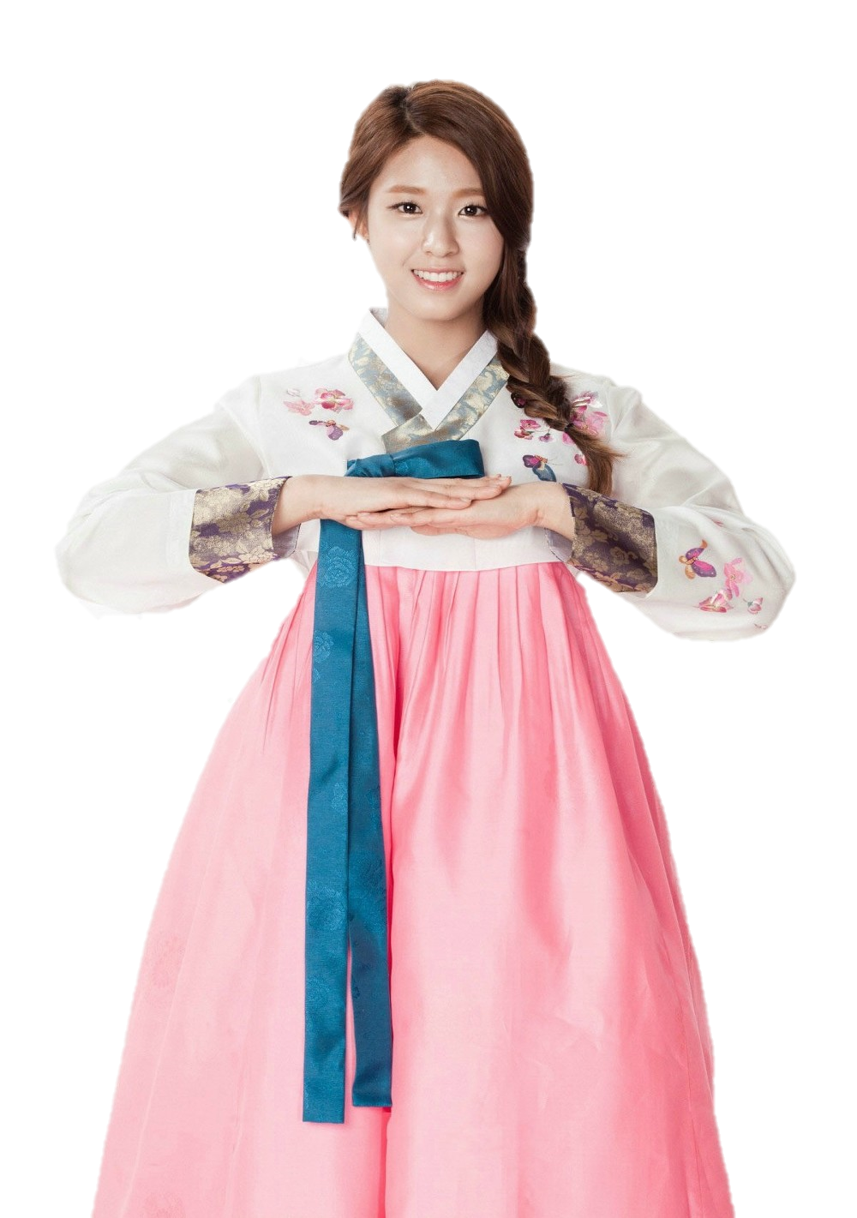
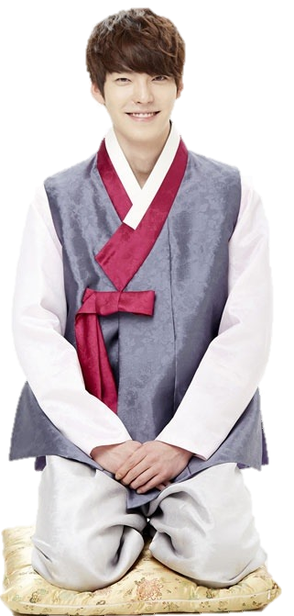
대한
민국
韓服
South Korea
Ⅱ. Korea Traditional Clothes
韓服
韓服是韓國的傳統衣裳
常常是大活動上的焦點之一
韓服有很多的款式和用途

Slide 8
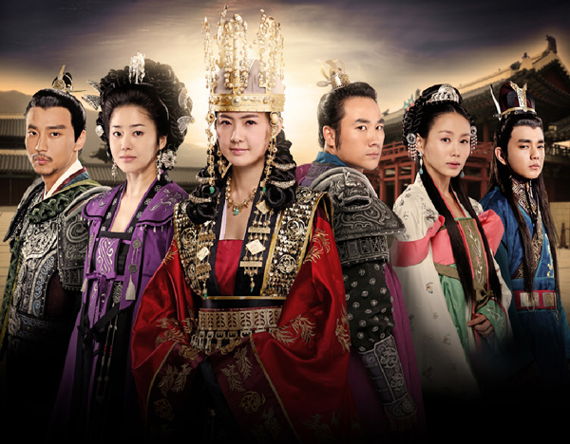
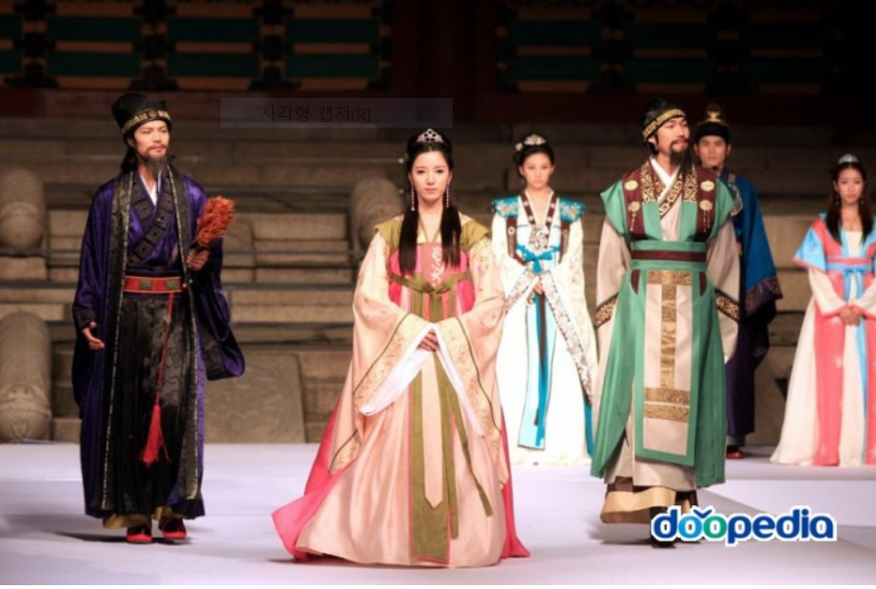
대한
민국
韓服
South Korea
Ⅱ. Korea Traditional Clothes
三國時代
高麗時代
朝鮮時代

Slide 9
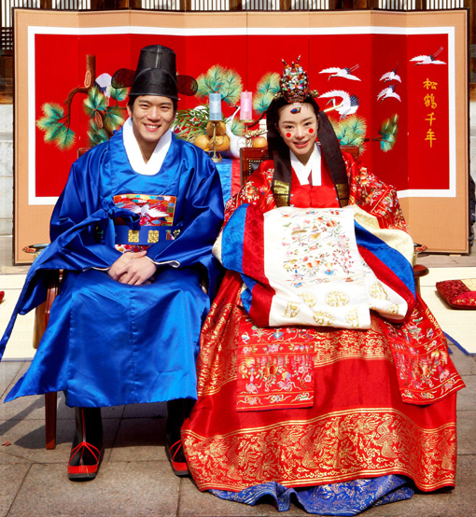
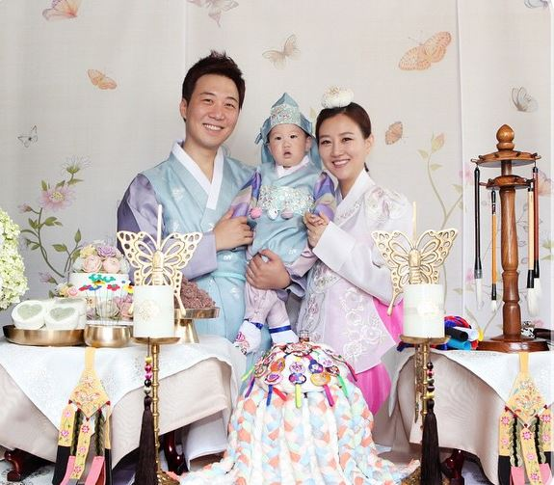
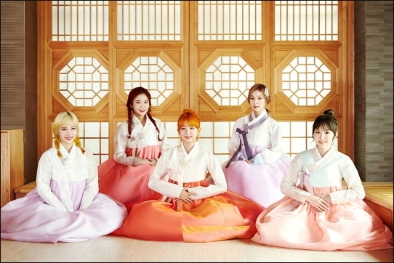
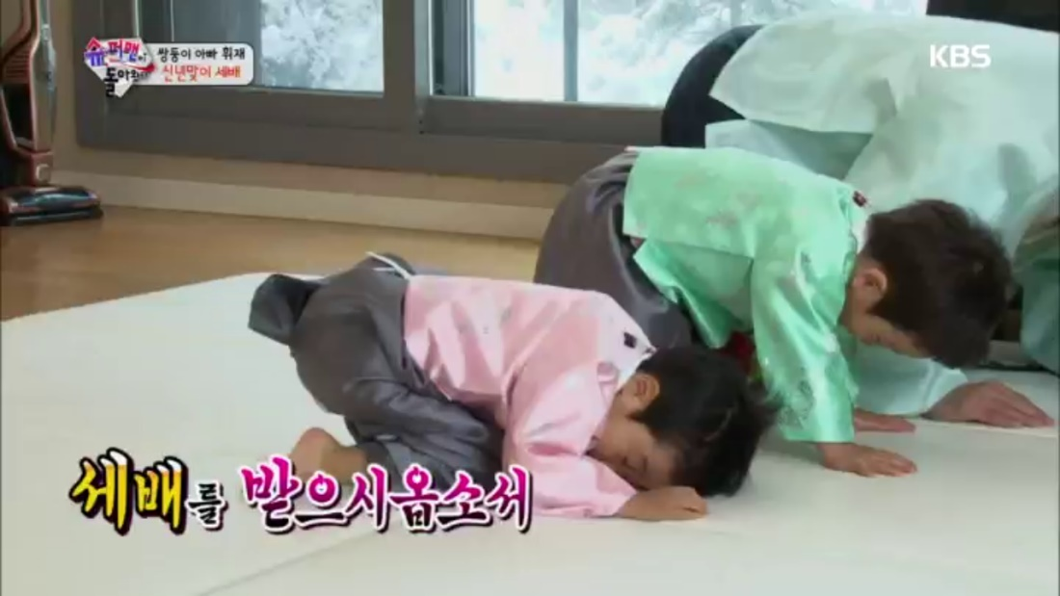
대한
민국
2. 現代韓服
South Korea
Ⅱ. Korea Traditional Clothes
現代韓服和朝鮮時代的韓服相似
現在，韓國人在正式場合時，穿韓服
像是國慶日、婚禮、嬰兒一歲生日

Slide 10
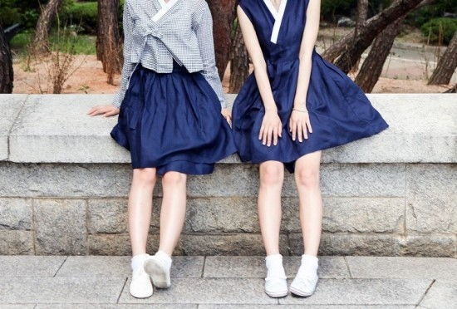
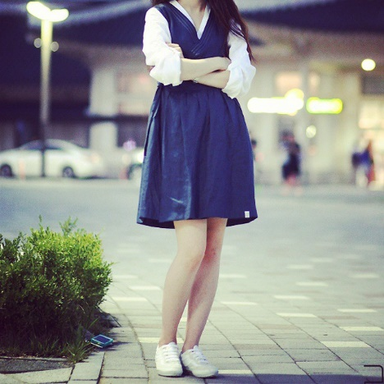
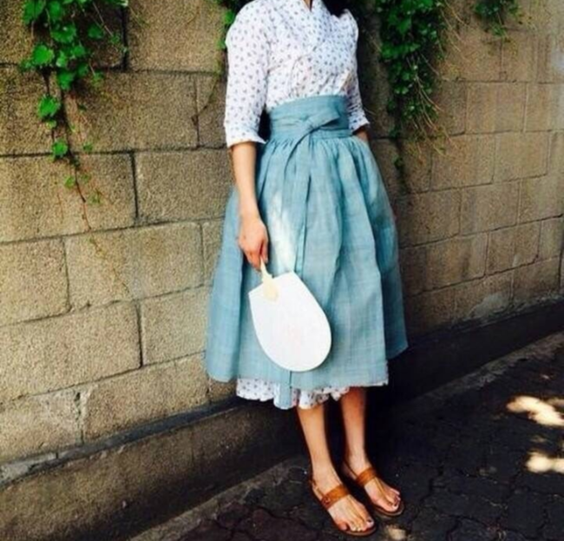
대한
민국
2. 現代韓服
South Korea
Ⅱ. Korea Traditional Clothes
現代的生活韓服

Slide 11
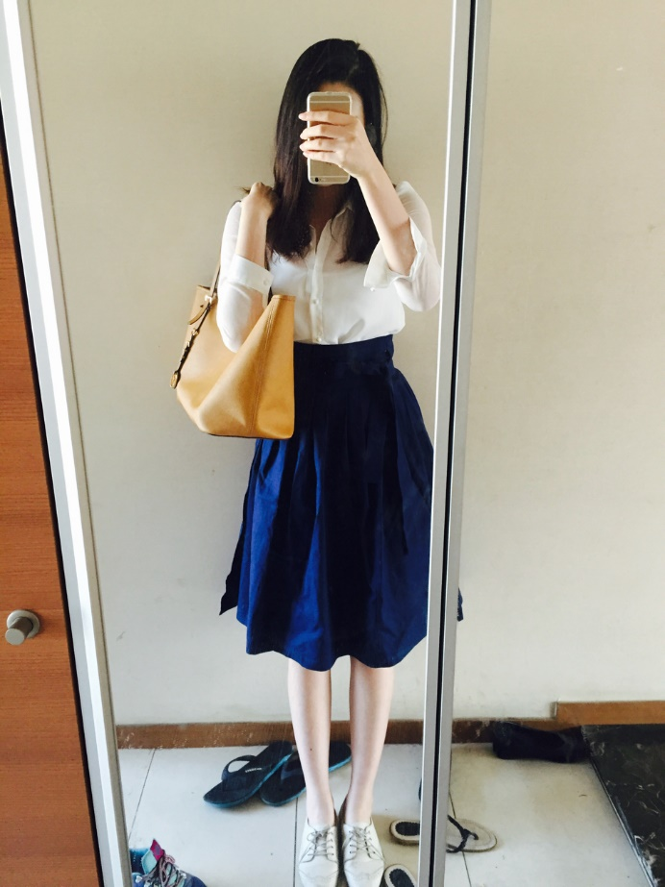
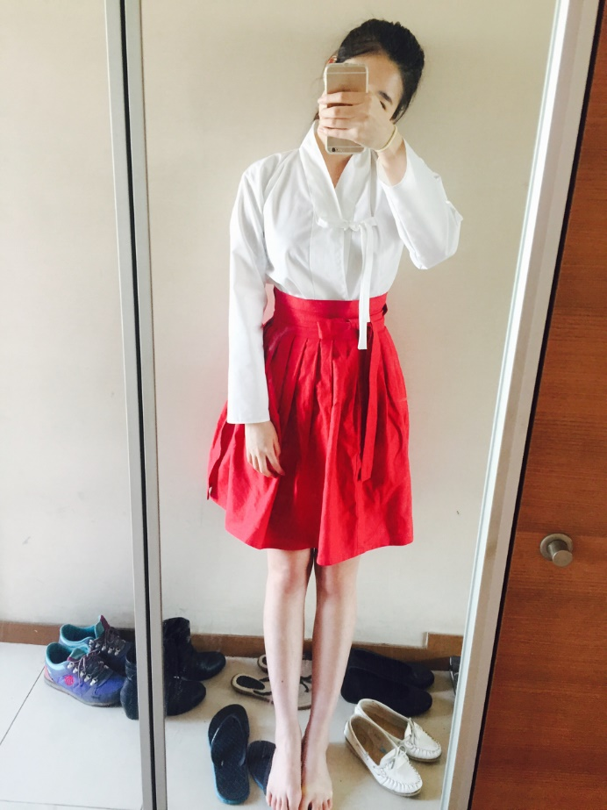
대한
민국
2. 現代韓服
South Korea
Ⅱ. Korea Traditional Clothes
現在的韓服追求舒適感和時尚的設計
穿生活韓服的20~30歲女性變多了！

Slide 12
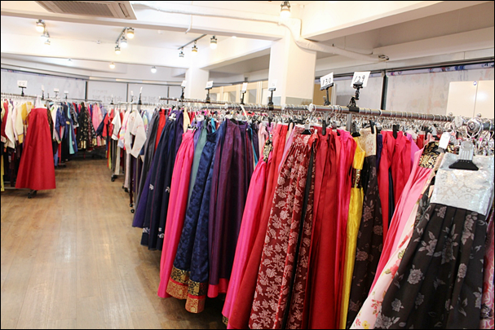
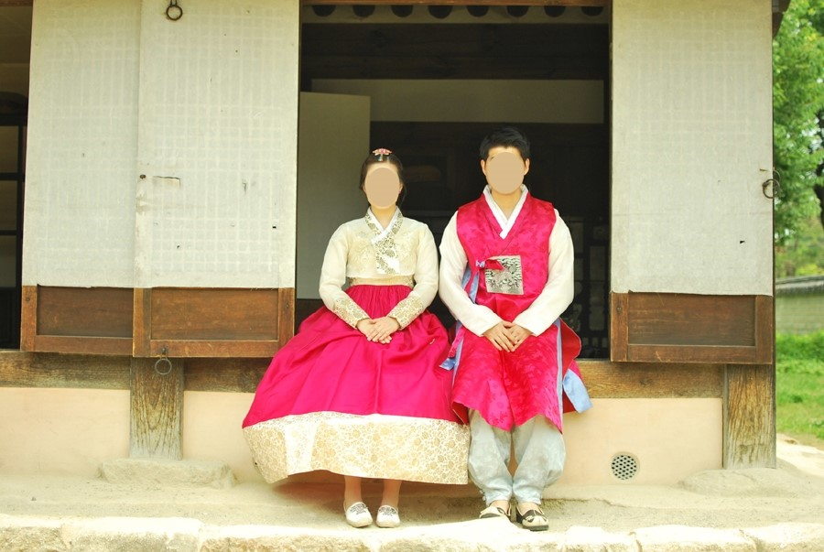
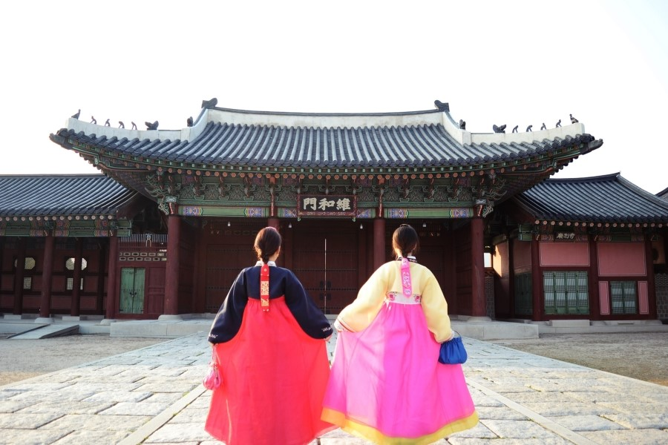
대한
민국
3. 最近的韓服文化
South Korea
Ⅱ. Korea Traditional Clothes
韓服非常受韓國年輕人和外國人歡迎
他們租韓服，到古蹟拍照

Slide 13
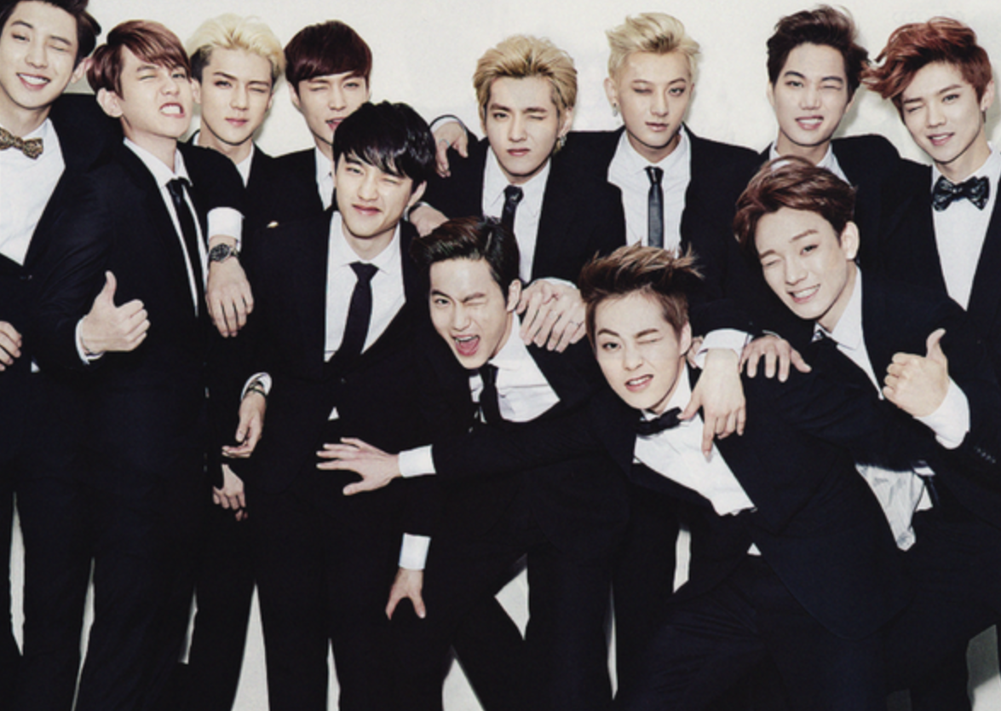
대한
민국
韓國男團
: EXO
South Korea
Ⅳ.Korean idol
介紹
- 南韓SM經紀公司旗下的九人男子偶像團體
- 2012年4月以《MAMA》出道，同時發行中、韓版本專輯，成功打入海外市場
- 除了團體活動，在韓劇、綜藝節目、音樂劇等等領域上也活躍表現

Slide 14
대한
민국
韓國男團
: EXO
South Korea
Ⅳ.Korean idol
咆嘯(Growl)- 中文版
- 以校服的造型打歌
是EXO歌曲中最受歡迎的歌曲，讓全球再次吹起一陣韓流
-由於華麗的群舞，在各學校的慶典上，出現了許多模仿風潮

Slide 15
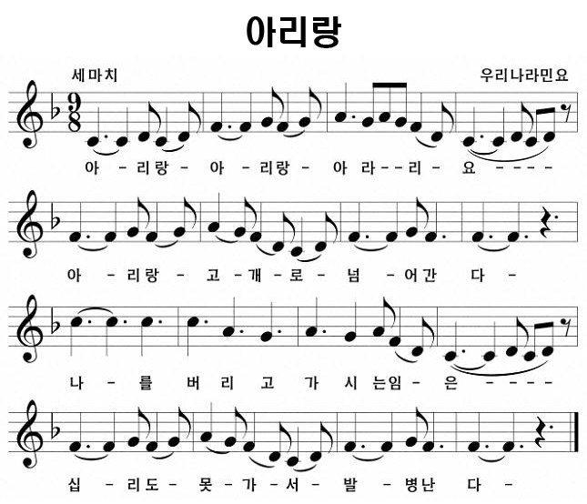
대한
민국
5. 韓國的傳統音樂
: 阿里郎
South Korea
韓國的傳統民謠
民謠在各地區流傳，過程中，不斷更改，最後變成現在的版本
在韓國，最具文化象徵的一首歌曲之一

Slide 16
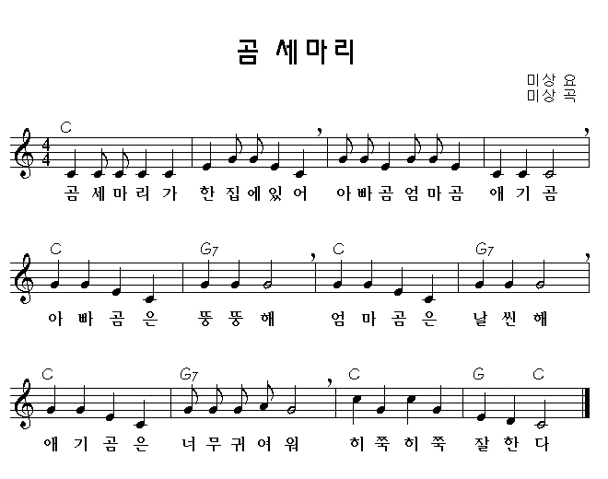
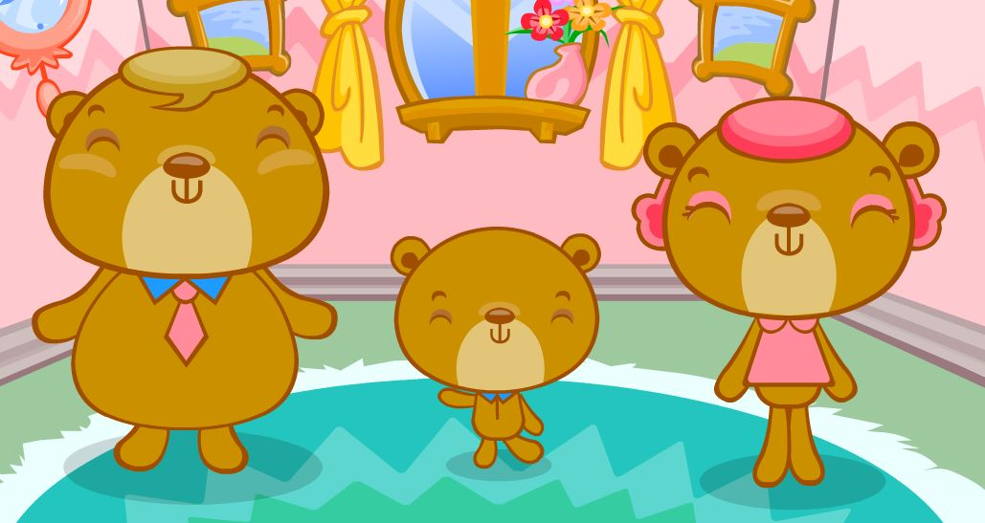
대한
민국
5. 韓國的兒歌
: 三隻小熊
South Korea
韓國最有名的兒歌之一

